Slide 1
2-20 Fecha: miércoles, cuatro de octubre
New Improvers
Unidad 5 ¿Cómo es?
At the end of this session, we will:
Al final de esta sesión:
- conjugaremos los verbos en el pretérito y
futuro, primera persona singular y en el futuro
- identificaremos la hora
- preguntaremos qué hora es
- usaremos algunos adverbios de frecuencia
- hablaremos de nuestra rutina diaria

Slide 2
Verbs’ ending
…ar
… o
… as
… a
… amos
… áis
… an
…er
… o
… es
… e
… emos
… éis
… en
…ir
… o
… es
… e
… imos
… ís
… en
Yo
Tú
Él/ella/usted
Nosotros/nosotras
Vosotros/vosotras
Ellos/ellas/ustedes

Slide 3
PASADO – 1st. person singular with infinitives ending in _ar
Comprar
Drop the ar
Replace it with an é
Compr
I bought
é

Slide 4
Gastar
Trabajar
3. Desayunar
4. Pensar
5. Cooperar
6. Cenar
Gasté
Trabajé
Desayuné
4. Pensé
5. Cooperé
6. Cené

Slide 5
The past
1st. person singular only
Drop ar + …é
er/ir + …í

Slide 6
Comer
Drop the er
Replace it with an í
Like this:
Com
I ate
í

Slide 7
Salir
Drop the ir
Replace it with an í
Like this:
Sal
I left/went out
í

Slide 8
Vivir
Beber
Comer
Vender
Correr
6. Comprender
7. Abrir
8. Decidir
9. Escribir
10. Describir
Viví
Bebí
Comí
Vendí
Corrí
6. Comprendí
7. Abrí
8. Decidí
9. Escribí
10. Describí

Slide 9
 | -ar nada | -er beber | -ir vivir
(Yo) | nadé | bebí | viví

Slide 10
The Future
1st. person singular only
Add to ar/er/ir + …é

Slide 11
FUTURO – 1st. person singular
Add an é to any infinitive
- Comprar I shall/will buy
Comer I shall/will eat
- Escribir I shall/will write
é
é
é
The last syllable is ré. Must be read like this:
- Com-pra-ré
Co-me-ré
Es-cri-bi -ré

Slide 12
E.g.:
Comprar I shall/will buy
Com-pra-ré
Comer I shall/will eat
Co-me-ré
- Escribir I shall/will write
Es-cri-bi-ré
é
é
é

Slide 13
Gastar
Trabajar
3. Desayunar
4. Beber
5. Comer
6. Abrir
Gastaré
Trabajaré
Desayunaré
4. Beberé
5. Comeré
6. Abriré

Slide 14
INFINITIVO
PRESENTE
PASADO
FUTURO
_ar verbs
1st. person,
singular
Hablar
Tomar
Cenar
Reservar
Trabajar
Invitar
Viajar
Cerrar
Estudiar
Desayunar
Caminar
Comprar
Hablé
Tomé
3. Cené
4. Reservé
5. Trabajé
6. Invité
7. Viajé
8. Cerré
9. Estudié
10. Desayuné
11. Caminé
12. Compré
Hablar
Tomar
Cenar
Reservar
Trabajar
Invitar
Viajar
Cerrar
Estudiar
Desayunar
Caminar
Comprar
1. Hablo
2. Tomo
3. Ceno
4. Reservo
5. Trabajo
Invito
Viajo
Cierro
Estudio
Desayuno
Camino
Compro
é
é
é
é
é
é
é
é
é
é
é
é

Slide 15
Introducción: Adverbs de frecuencia
Adjective
Adverb
General
Normal
Final
Usual
Verbal
Oral
Real
Oficial
Generalmente
Normalmente
Finalmente
Usualmente
Verbalmente
Oralmente
Realmente
Oficialmente
Generally
Normally
Finally
Usually
Verbally
Orally
Really
Oficially

Slide 16
Introducción: ¿Qué hora es?
Son las 6
Libro de texto p70, Act. 6
práctica de hablar en parejas

Slide 17
In the morning, afternoon, etc.
- mañana
- noche
Son las 11
de la

Slide 18
In the morning, afternoon, etc.
Son las 5
- tarde
de la

Slide 19
5
10
15
25
y
Son las 5

Slide 20
5
10
15
25
menos
Son las 5
Libro de texto p70, escuchar
- Act. 7
- Act. 8
- Act. 9

Slide 21
Vocabulario
Papelería
En casa
Empresa
Horario
Por la mañana
Por la tarde
Deportes
De la mañana
Revistas
Dónde
Mediodía
Stationery shop
At home
Company, enterprise
Timetable
In the morning
In the afternoon/evening
Sports
In the morning
Magazines
Where
midday
Elige una palabra y di una frase

Slide 22
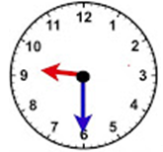
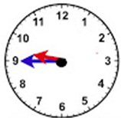
¿Qué hora es?
What time is it?
It is 9 o´clock
It is quarter past 9
It is half past 9
It is quarter to 10
It is 10 o´clock

Slide 23
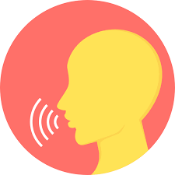
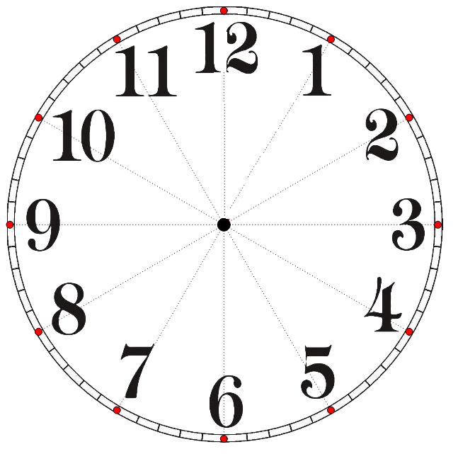
¿Qué hora es?
Son las dos en punto
Es la una y veinticinco
Son las ocho menos veinticinco
Son las tres menos cinco
Son las diez menos veinte
Son las once y cinco
Son las cinco menos cuarto
Son las doce y cuarto
Son las dos y media
Son las nueve y veinte
Son las cuatro menos diez
Hora
Minutos

Slide 24
1. Practica con un compañero
18:00
15:30
11:45
05:35
21:15
13:55
8:00
1:05
22:10
19:20
00:35
16:45
A: ¿Qué hora es?
B: Son las once de la mañana

Slide 25
Leer y traducir
1. ¿Qué horario tienes?
2. Generalmente trabajo de nueve a una
3. ¡Buena idea! Vamos al restaurante
4. ¿Qué música escuchas en casa?

Slide 26
Libro página 68, actividad 1 P1 CD1.68
Escucha y responde las preguntas:
¿Dónde trabaja?
¿Cuántas horas trabaja?
¿Cuántas horas libres tiene a mediodía?
¿Dónde come?

Slide 27
Lectura
1. Lee el diálogo.
Diálogo
Rosa: ¿Qué haces, Alicia? ¿Trabajas?
Alicia: Sí, trabajo en una tienda, es una papelería.
Rosa: Y ¿qué horarios tienes?
Alicia: Trabajo de nueve a una y de cuatro a ocho de la tarde.
Rosa: Trabajas mucho, ¿No?
Alicia: Sí, pero tengo tres horas libres a mediodía para comer.
Rosa: ¿Vives cerca de la tienda?
Alicia: Sí, vivo muy cerca.
Rosa: Y ¿vas a casa a mediodía?
Alicia: Generalmente, sí. Como en casa a las dos, más o menos.
2. Contesta las siguientes preguntas
¿Dónde trabaja?
¿Cuántas horas trabaja?
¿Cuántas horas libres tiene a mediodía?
¿Dónde come?
¿Dónde vive?
¿Qué hace por la tarde?
(Ella) trabaja en una papelería
(Ella) trabaja 8 horas al día
(Ella) tiene 3 horas libres a mediodía
(Ella) generalmente come en su casa
(Ella) vive cerca de la tienda
(Ella) trabaja por la tarde

Slide 28
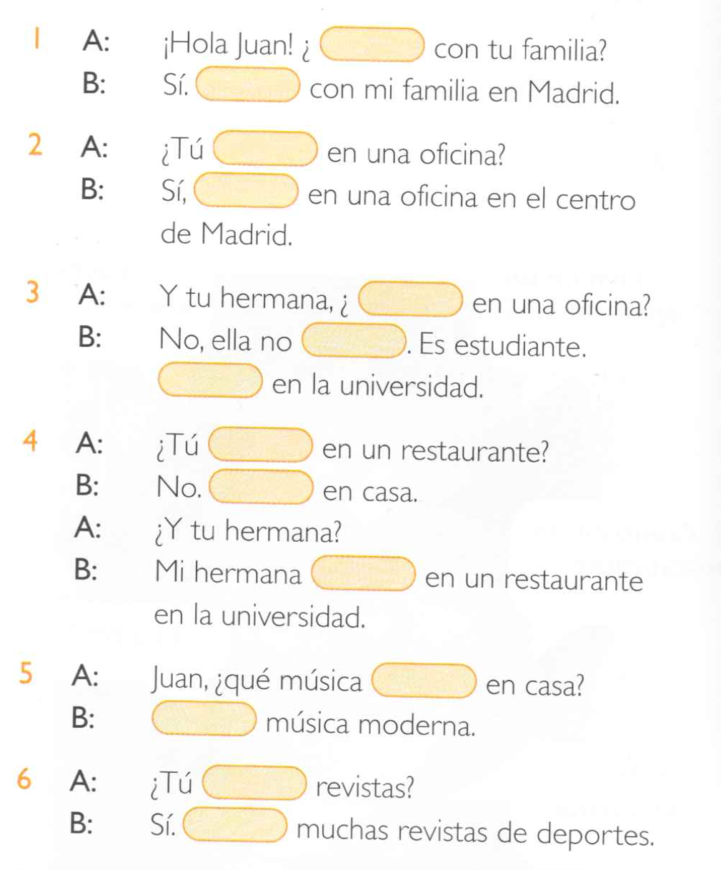
Libro de texto página 68, Act. 2
1. Completa las conversaciones con los verbos:
trabajar – vivir – comer – estudiar – leer – escuchar

Slide 29
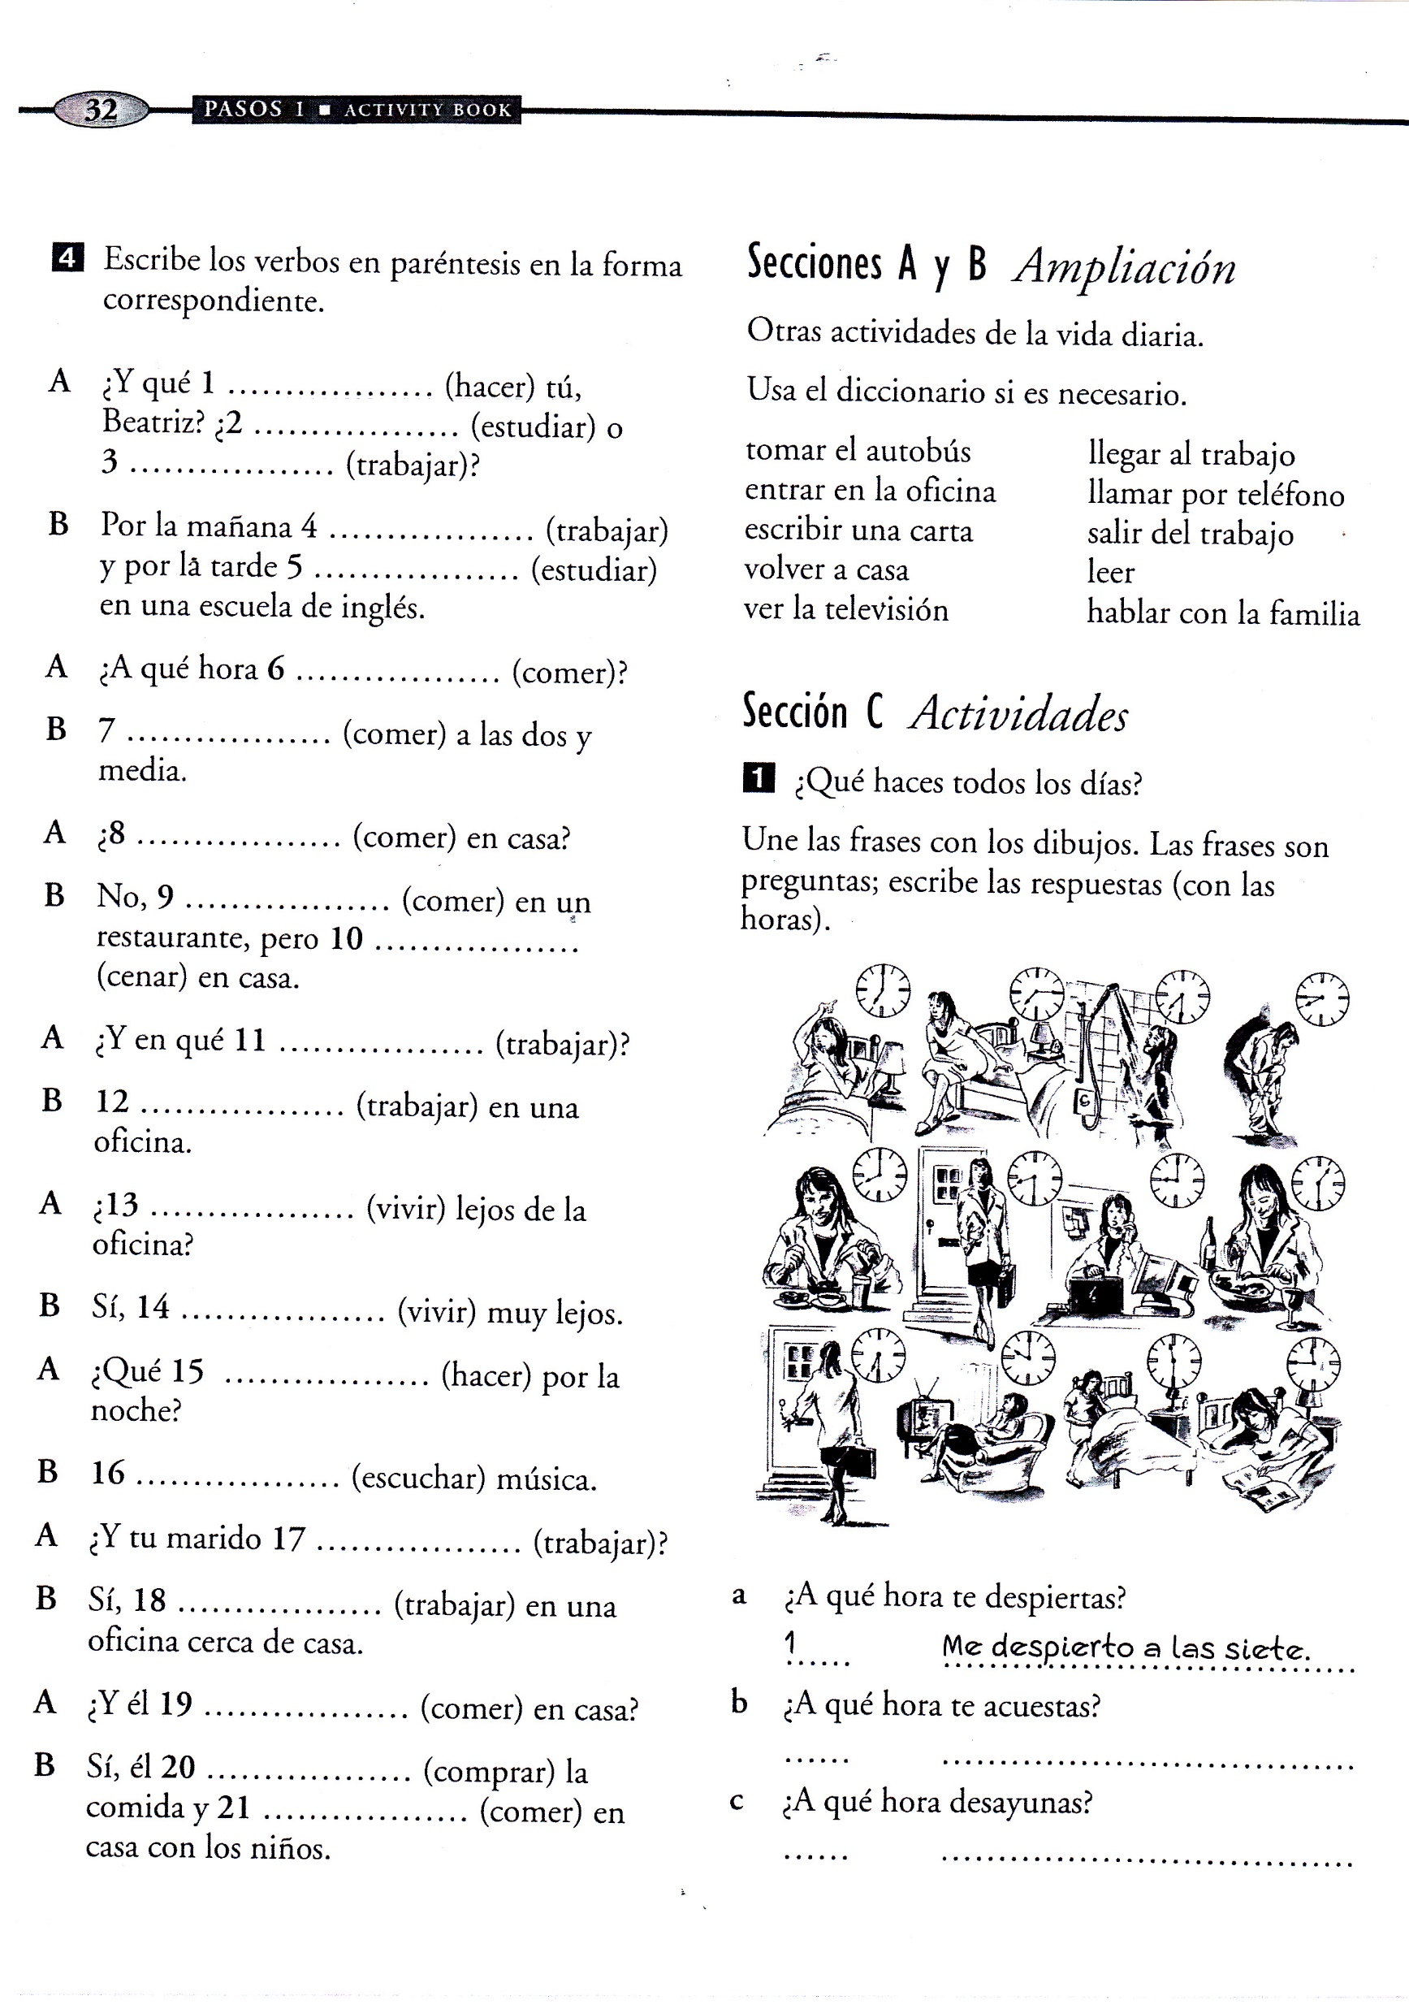

Slide 30
Homework
1. Copia – solo la parte iluminada
Escribe: adónde fuiste la semana pasada y
una cosa que hiciste (what you did)

